Slide 1
Præsentation af forskningsunderstøttende IT NVIVO fra QSR International
SPSS Statistics fra IBM Surveyxact fra Rambøll (kort)
QSR International NVIVO og IBM SPSS Statistics
Kim Nielsen, FIVU

Slide 2
NVIVO er udviklet til at understøtte
QSR International NVIVO og IBM SPSS Statistics
Kvalitativ metode
Kvalitative undersøgelser og analyser (også det forskningsgrundlag, der arbejdes ud fra, eller dannes)
Ikke anskaffet / tilstede på UC SYD på nogen systematisk / gennemsigtig måde, hvis vi har det
Samarbejde i et forskerteam om et projekt, eller en opgave (KRÆVER teamversion for fuld understøttelse)
Ledelse og styring af projekter og opgaver i et forskerteam (KRÆVER teamversion for fuld understøttelse)
Forskningskvalitet i teams på fx kohærens- og kausalitetskriterier (KRÆVER teamversion for fuld understøttelse)
Understøtter ”kvantificering”/”målbarhed” af det kvalitative på forskellige måder (men programmer til kvantitativ me- tode kræves for arbejde videre med disse - se næste punkt)
Understøtter udtræk til kvantitativ undersøgelse, herunder Mixed Method gennem Excel udtræk, der kan anvendes i IBM SPSS
SPSS er udviklet til at understøtte
Kvantitativ metode
Kvantitative undersøgelser og analyser
Ikke anskaffet / tilstede på UC SYD på nogen systematisk / gennemsigtig måde, hvis vi har det
Simpleste form er tabuleringer, der giver overblik over fund for forhold man ønsker at udtale sig om / kunne udtale sig om. Selv her er SPSS betragtelig hjælpeværktøj til at hente de data man ønsker overblik over i større undersøgelser og, hvor mange observationer der er, for det vi ønsker undersøgt / belyst
Excel udtræk til fx analyse i NVIVO (IBM SPPS Premium, eller IBM SPSS Professional)

Slide 3
Surveyxact og SPSS / NVIVO
QSR International NVIVO og IBM SPSS Statistics
Til undersøgelser / spørgeskemaer
Fortage undersøgelser via internettet; alle, der får link og logon kan deltage
Er anskaffet på UC SYD. Systematik ved at blive etableret. Gøre muligheden endnu mere gennemsigtig og tydeligt for såvel ansatte som studerende. Næste undervisning udbydes ca. august 2020
Alt andet lige mest rette mod mål spørgsmål, som besvares kvantitativt (tal, kategorier, skalaer)
KRÆVER at spørgeskemaer opfylder videnskabelige krav for at de kan bruges videnskabeligt; hængeparti her? (kun spørge om een ting i et spørgsmål, spørge klart) - især spørge tilstrækkeligt ”disjunkt” til, at vi kan afgøre forsknings- spørgsmål. Kontrolspørgsmål mangler helt
Udtræk til SPSS fra Surveyxact, med god kompatibilitet. Det især dansk æ, ø, å, mellemrum, ny linje, skråstreg og længde af variabelnavne, der kan hindre ”direkte brug”
Microsoft Excel er lidt ”ØV”, hvis man bruger Microsoft Excel til at læse data csv fil fra Surveyxact for at kontrollere den; så skal man huske at gemme den, som Excel fil og læse den ind i SPSS som Excel fil, idet Bill Gates Excel ikke over- holder konventioner for csv filer (problemet kan undgås ved at bruge gratis Libreoffice i stedet for)
Evt. åbne spørgsmål kan hentes fra SPSS udtræk og behandles i NVIVO

Slide 4
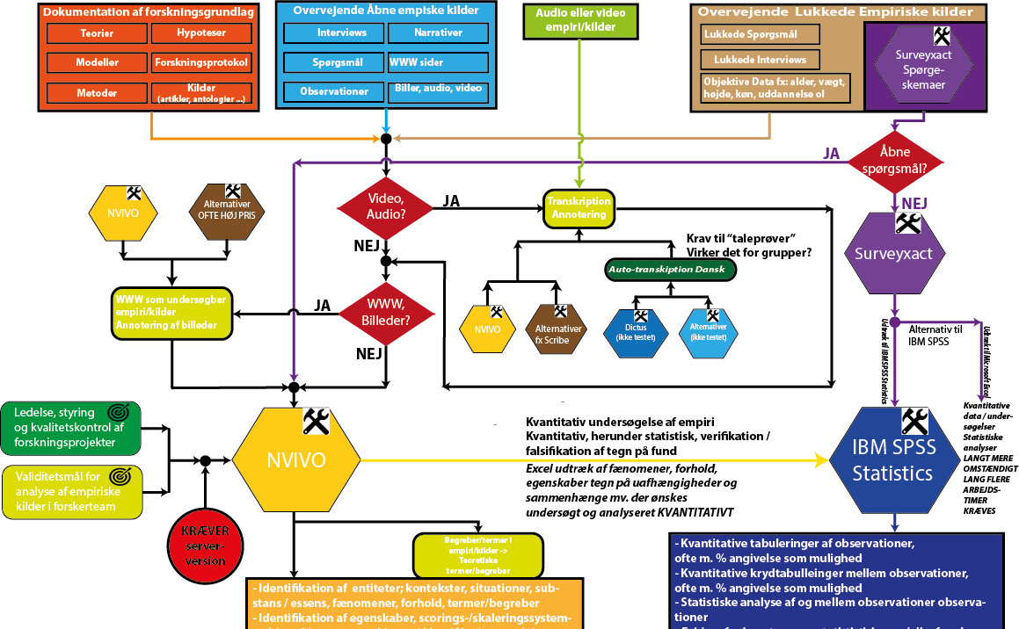
Sammenhæng mellem NVIVO, IBM SPSS og SurveyXact)
QSR International NVIVO og IBM SPSS Statistics
Produceret af mig

Slide 5
Overordende om og anbefalinger for NVIVO og SPSS
QSR International NVIVO og IBM SPSS Statistics
Hvis vi ønsker at få den fulde understøttelse af vores forskning og kvaliteten af vores forskning så:
Implementere undersøgende / udforskende brug af såvel NVIVO som SPSS og ikke kun opfatte det, som bevismid- del-værktøjer for en verden, hvor vi har besluttet sammenhængene.
Indtænke anvendelsen af NVIVO og SPSS allerede i forskningsdesign for forskningsprojekter, herunder calls
Indtænke såvel NVIVO som SPSS, som iterative værktøjer, der løbende kommunikere undersøgende /udforskende / b belysende / videndannelse, så vi tillader os at blive klogere på verden
Såvel kvantitativ, som kvalitativ metode medvirker i dannelse og validering af viden, ideer, teorier, hypoteser og mo- deller i forskningsarbejde
Overveje mere klart tilstedværende forskningsprotokoller
Gennemsigtigt også for grunduddannelserne at vi har licenser, hvordan de kan få adgang til dem
- hvad med studerendes projekter, bachelor opgaver mv?
NVIVO mest karakter af et ”håndværk der skal læres” med en hvis læringskurve
Hvordan vi vil organisere især brug / integration af SPSS i vores forskning (i starten), da mit indtryk er at det ret få, der i øjeblikket har de fornødne kompetencer i, hvad der er de relevante / korrekte modeller, metoder, tests; hvornår de er valide mv.
Bør forholde os til: Hvornår vi kan udtale os generelt frem for, om dem vi har undersøget med kvantitativ metode (af- hænger både af undersøgelsen, valgte modeller; forskellige konventioner for forskningsområder)

Slide 6
NVIVO
QSR International NVIVO og IBM SPSS Statistics
Stor udbredelse, som værktøj til forskningsformål i Danmark: Syddansk Universitet, Aarhus Universitet, Københavns Universitet, Aalborg Universitet,VIVE (socialforskningsinstituttet)
Hvad kan behandles i NVIVO
Søgebare tekster (søgebare pdf filer anbefales, da NVIVO desværre forarbejder Microsoft Word filer)
Ikke søgebare tekster (dog kræves ”transskription” for at de kan bruges som kilder)
Billeder (dog kræves ”transskription” for at de kan bruges som kilder)
Websider (kræver enten Google Chrome eller Explorer som browser)
Videoer (kræver transskription, for at de kan bruges som kilder)
  understøtter forskellige roller og kommunikationsformer for aktører i video fx gensvarsmodellen
  understøtter at man kan arbejde med gestik, para- og nonverbalt sprog
  transskriptioner kan knyttes til det videoklip, der er belæg for transskriptionen
Lydfiler (kræver transskription, for at de kan bruges som kilder)
Hvad kan NVIVO
Fokus central punkter hvor NVIVO er unik i forhold til andre valg
Dannelse og undersøgelse af fx koncepter, begreber, kategorier, hypoteser, teorier, modeller ud fra kilder
Værktøjer til at understøtte udgangspunkt i kilder / empiri
Undersøgende /udforskende udgangspunkt (hvor forskeren er usikker)
Bevægelsen fra anvendt folke-/hverdagssprog til videnskabeligt sprog / videnskabelig greb
Forskeren / forskerne løbende kan ændre opfattelser - Videnskabelige teorier, hypoteser, koncepter osv.

Slide 7
Fokus Forskningsparadigmer
QSR International NVIVO og IBM SPSS Statistics
De muligt at finde vejledninger, for arbejde med langt de fleste forskningsparadigmer i NVIVO, enten fra QSR Internati- onal, eller i forskningsartikler. Nogle eksempler:
Fænomenologi
Antropologi
Etnologi
Systemteori
Aktør NetværksTeori
Diskursteori
Narrativ tilgang
Grounded Theory, som ”Glaser, Strauss, Corbi, Gibbs, Charmaz skole” (fra positivisme til konstruktivisme)
Grounded Theory, som ”Fortolkende forskningsparadigme skole”

Slide 8
Bemærkning
QSR International NVIVO og IBM SPSS Statistics
Hvor der står ”kræver mindst Plus version”, eller kræver mindst Plus for fuld understøttelse” har jeg ikke haft mulighed for at teste idet jeg kun har en gammel NVIVO Pro version.
Fokus Undersøgelser, analyser / studier
Netværksanalyse (kræver mindst Plus version)
Relationer og betingelser med associationer; visualisering heraf (kræver mindst Plus version for fuld understøttelse)
”Kort”/visuel udgangspunkt i fx steder / arenaer (kræver mindst Plus version for fuld understøttelse)
Dannelse af / undersøgelse i ”scoresystemer” (kræver mindst Plus version for fuld understøttelse)
Identifikation af sentiment, dannelse / undersøgelse af sentiment (kræver mindst Plus for fuld understøttelse)
Case og felt studier
Scoresystemer (kræver mindst Plus version for fuld understøttelse)
Narrativer
Undersøge ud fra sprog (fx mhp. “bandesprog“, eller “sne“ blandt inuitter, “rener“ blandt samerne)
Genstandsfelter, temaer, emner, betingelser, fænomener

Slide 9
Fokus funktionalitet
QSR International NVIVO og IBM SPSS Statistics
Mindmaps, koncept maps, projektmaps
Undersøgelsesdiagrammer (dynamiske, kan udvides og begrænses)
Klyngeanalyser, sammenligningsdiagrammer, hierarki kort
Sammenligning af, fælles og disjunkte medlemmer indenfor og mellem fx kategorier, betingelser, attributter, temaer
Holde styr på, adskille, sammenligne og samle forskellige kildetyper som fx interview, fokusgruppeinterview, narrati- ver
Identificere sentiment, sentimentanalyse (kræver Plus version for fuld understøttelse)
Søgninger / forespørgsler på kilder, herunder fx sammenhænge / betingelser / fænomener
Visuel støtte af at identificere tegn på sammenhænge / betingelser
”Målbarhed” / ”kvantificebarhed” af det kvalitative på forskellige måde fx kategorier og kategoridannelse
Holde styr på datering for kilder og status af kilder (fx hvad har vi undersøgt?, hvad er der viden om i kilden?)
Holde styr på kildeidentiteter (fx interview, fokusgruppe interview, camp, narrativ, ”flowskrivning”, respondent, inter- viewer) - og bruge dette
Holde styr på kontekster for kilder (fx undervisningsforløb, undervisningsemne)
Holde styr på om der mangler informationer i forhold til det vi gerne vil kunne udtale os om, så dette kan ændres
Holde styr på og sammenligne sammenhænge / uafhængigheder for fænomener / emner / tematik (fx er alkohol i hjemmet = vold i hjemmet?)
Holde styr på kontekster adskille, sammenligne og samle forskellige kontekster, som fx steder, undervisningsforløb
Holde styr på og sammenligne tematik, emner, forekomst af fænomener, herunder betingelser og attributter for disse

Slide 10
IBM SPSS
QSR International NVIVO og IBM SPSS Statistics
Overordnede neddyk
Et af de mest udbrede program til kvantitativ metode i videnskabelige publikationer; anerkendt. Understøtter meta-analyse, hvis vi fx vil lave reviews, der opfylder Cochrane, eller Cochrane lignende krav.
Følge op på mål / identificere indsatsområder i forhold til fx mål for såvel Forskning, som EVU gennem fx kunders, stu- derendes, og andre interessenters svar på undersøgelser.
Kan det øge muligheder for fonde, vores publikations muligheder, samarbejdspartner (fx Rockwool fonden formulere sig ind i krav til kvantitativ metode)?
Bruge gennemførte undersøgelser (især med Surveyxact) til at identificere ”overset” viden og forskningsområder. Rigt indehold af øvelses- / træningseksempler i SPSS fra lavt til højt niveau.
Er let at finde eksempler /undervisning for SPSS på fx Youtube, for langt de fleste områder af kvantitativ metode (men pas på, der kan være betragtelige fejl, selvom de er fra undervisere på universiteter).

Slide 11
Nedslag i SPSS
QSR International NVIVO og IBM SPSS Statistics
En meget let tilgængelige brugergrænseflade
  kræver alene at man ved, hvilken model man vil anvende på data (dog evt. lede i kategori de tilhører i SPSS)
  kræver IKKE at man kan forholder sig til / forstå “programmeringssprog“ (hvilket hurtig kræves, eller er forudsæt- ning i alternativer)
Kan udvide tilgængelige modeller og test via makroer
  hvis man selv kan kode dem
  eller kan finde åben kode, eller makroer til SPSS i fx artikler
Ingen ”omveje” for at få vist navngivning af variable og kategorier i spøgeskemaet frem for de symbolske etiketter
Let at lave tabuleringer og simple tabuleringer af data / fund for fx at få overblik; kan tilvælge af at få vist tal fra stati- stisk model typisk mulig; let at lave udvalg, stille betingelser, ordne mv.
Giver typisk advarsel, hvis men vælger en statistisk model, som “sjældent eller ikke” passer til de data man putter dem ind i (fx vælger en kontinuert model til diskrete eller kategoriske data)
Giver typisk noter, hvis validitetskravene til at den valgte model, eller den ”standard-test”, der knyttet til modellen i SPSS ikke er opfyldt. Giver typisk output for flere af de test, der er knyttet til en valgte model (eller de kan vælges)
  MEN man skal kunne læse disse noter for, at forstå at det er det de går ud på (samt konventioner for validitet)
  OG man skal vide hvilke modeller / test, der er ”mulighedsrummet”, for der gives ingen vink om alternativer
Giver altid oplysninger om, hvor stor del af det samlede undersøgelsesgrundlag, der kan bruges til at belyse en under- søgelse / et spørgsmål og advarsel hvis det er få (let overblik: ”missing data” / ”overrepræsentation”)
Let at oprette nye variable (fx samle kategorier), og minimal, hvad kræves af brugerens programmeringskompetence for at kunne stille ønskede betingelser til nye variable
Hvor jeg har nåede at teste SPSS: Let at få adgang til output fra modeller og test og bruge dette output i det videre ar- bejde med undersøgelser og analyser (fx ”missing data” / ”overrepræsentation” og ”outlies”)

Slide 12
Det betyder fx
QSR International NVIVO og IBM SPSS Statistics
Meget let at undersøge / arbejde med “Missing data“ / ”overrepræsentation” Kort: variable hvor ikke alle har svaret (konsekvens: fx bestemte skoler, kommuner, aldersgrupper er overrepræsenteret i forhold til andre); giver det os problemer med fx BIAS i vores undersøgelse. Er det muligt og har det mening at danne data (efter accepterede statistiske metoder til dette ”forehavende”) for “Missing data” / ”overrepræsentation”.
Der har været behov for at forholde sig til ”missing data” / ”overrepræsentation” i alt jeg har set på, hvis vi skal ende med artiker på forskningsniveau.
Meget let at undersøge og arbejde med “Outliers”
Kort: Hvor mange observationer falder udenfor (et konfidensinterval) for den valgte model. Kan vi bare fjerne? Giver det BIAS, eller må vi se os om efter en anden model eller test.
Der har været behov for at forholde sig til ”outlieres” i alt det arbejde jeg har set på, hvis vi skal ende med artikler på forskningsniveau.
Understøtter langt de fleste undersøgelser modeller og test på det samfunds- videnskabelige og sundhedsvidenskabelige område
Dog kan der være svagheder for områder af ”mediatorer” og ” moderatorer”, men her var gratis anerkendt Process ma-
kro sidst jeg søgte. Mulighed for behov i Lea & Christian Call projekt om natur; biomarkører og resiliens.
Understøtter IKKE Lisrel analyse. Det kræver IBM SPSS Amos.

Slide 13
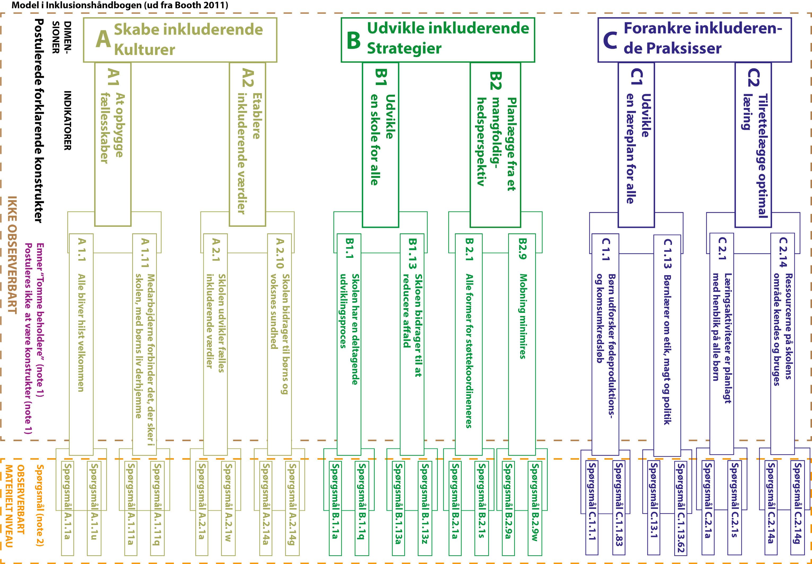
QSR International NVIVO og IBM SPSS Statistics

